Slide 1
VALUTAZIONE
23 GIUGNO

Slide 2
VALUTARE
PER DARE VALORE ALLE COMPETENZE
Elisabetta Nigris
Questa foto di Autore sconosciuto è concesso in licenza da CC BY-NC-ND

Slide 3
QUALE VALUTAZIONE?
VALUTAZIONE
FORMATIVA

Slide 4
Valutazione formativa

Slide 6
VALUTAZIONE PER L’APPRENDIMENTO
VA
LE INFORMZIONI SONO UTILIZZATE ANCHE PER ADATTARE L’INSEGNAMENTO AI BISOGNI EDUCATIVI CONCRETI DEGLI ALUNNI ED AI LORO STILI DI APPRENDIMENTO,
MODIFICANDO LE ATTIVITA’ IN FUNZIONE DI CIO’ CHE E’ STATO OSSERVATO E A PARTIRE DI CIO’ CHE PUO’ ESSERE VALORIZZATO

Slide 7
VALUTAZIONE
OBIETTIVI DI APPRENDIMENTO

Slide 9
DAGLI OBIETTIVI ALLA VALUTAZIONE
IL GIUDIZIO DESCRITTIVO

Slide 11
LIVELLO ASSOCIATO AL PERCORSO
NON ALLA SINGOLA PROVA

Slide 12
Valutazione QUALI STRUMENTI POSSIAMO UTILIZZARE?
Questa foto di Autore sconosciuto è concesso in licenza da CC BY-SA-NC

Slide 14
PER LE ATTIVITA’ SVOLTE DURANTE L’ANNO SCOLASTICO
RISCONTRO DAGLI INSEGNANTI AI BAMBINI E DAI BAMBINI AGLI INSEGNANTI
IL FEED BACK
VALUTAZIONE IN ITINERE

Slide 16
FEED BACK SUL QUADERNO

Slide 20
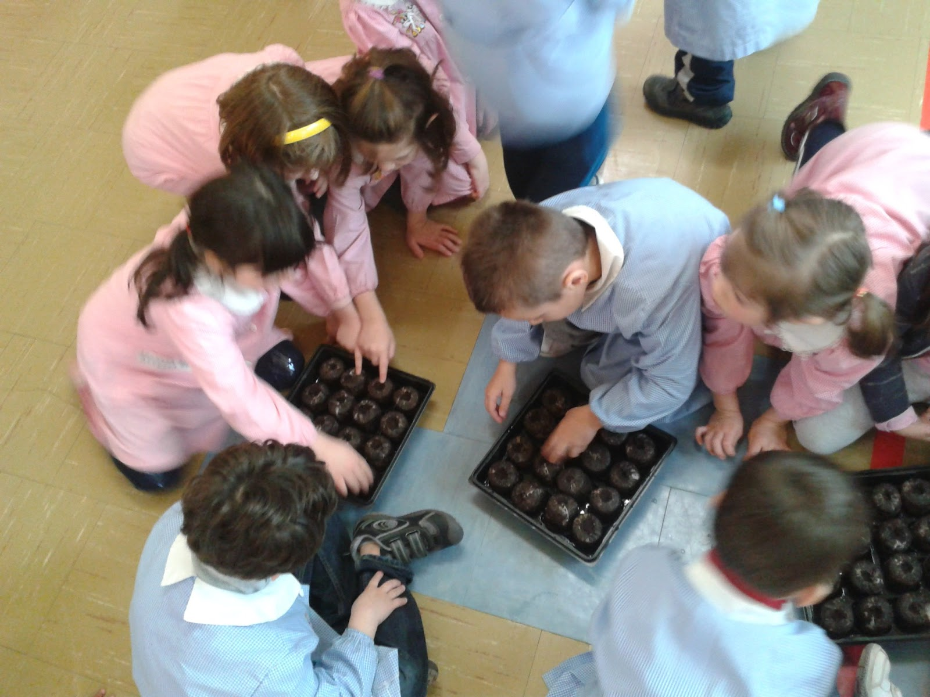
DALLE ATTIVITA’ ALLA VALUTAZIONE
Questa foto di Autore sconosciuto è concesso in licenza da CC BY-ND

Slide 22
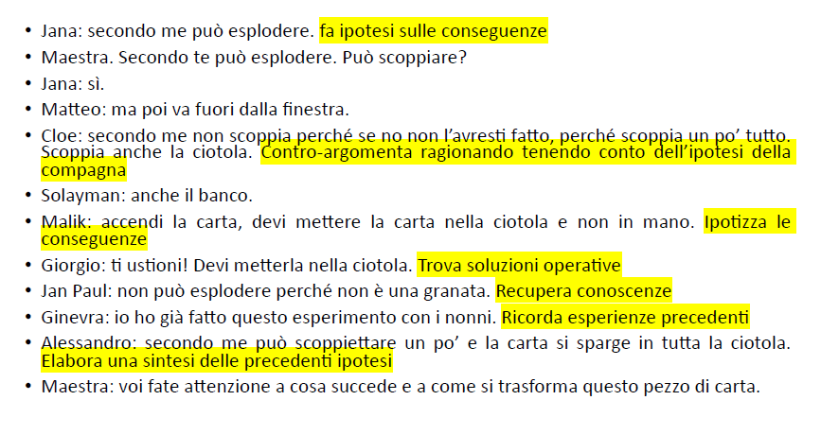

Slide 23
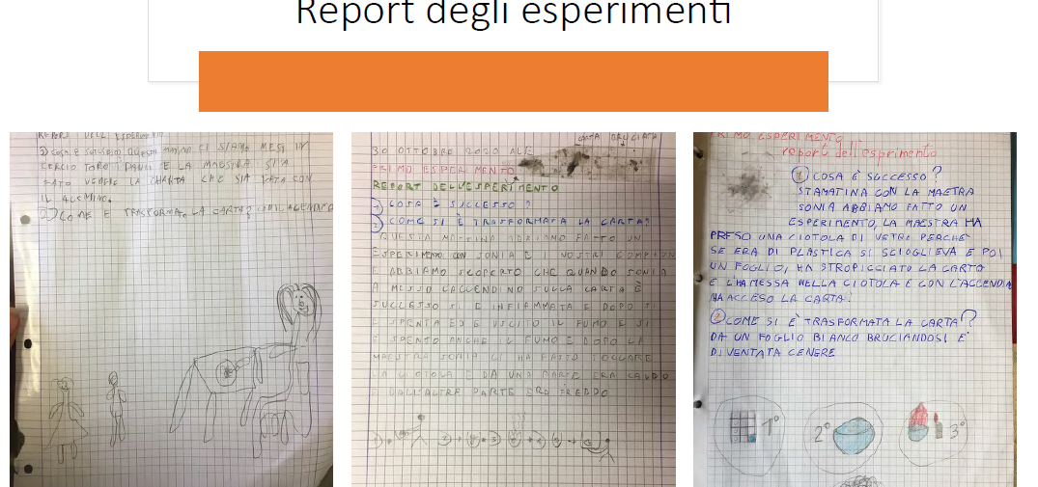

Slide 26
AUTOVALUTAZIONE
AIUTARE I BAMBINI A RIFLETTERE SUL PROPRIO LAVORO, SULLE PROPRIE DIFFICOLTA’, SUI PROPRI ERRORI
Questa foto di Autore sconosciuto è concesso in licenza da CC BY-NC-ND

